Slide 1
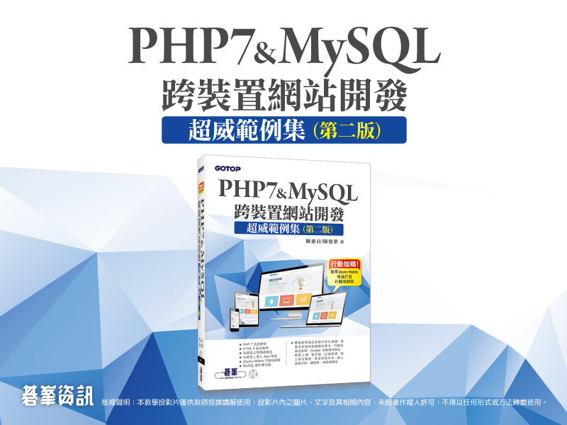

Slide 2
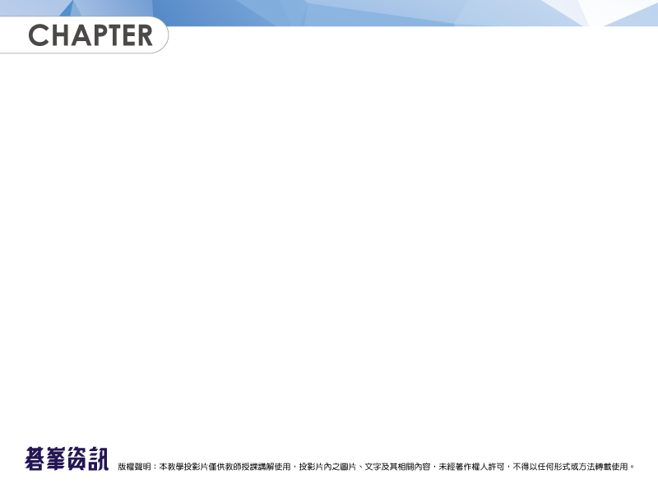
14 行動商品型錄
14-1 設計行動版網站介面
14-2 完整程式碼列表

Slide 3
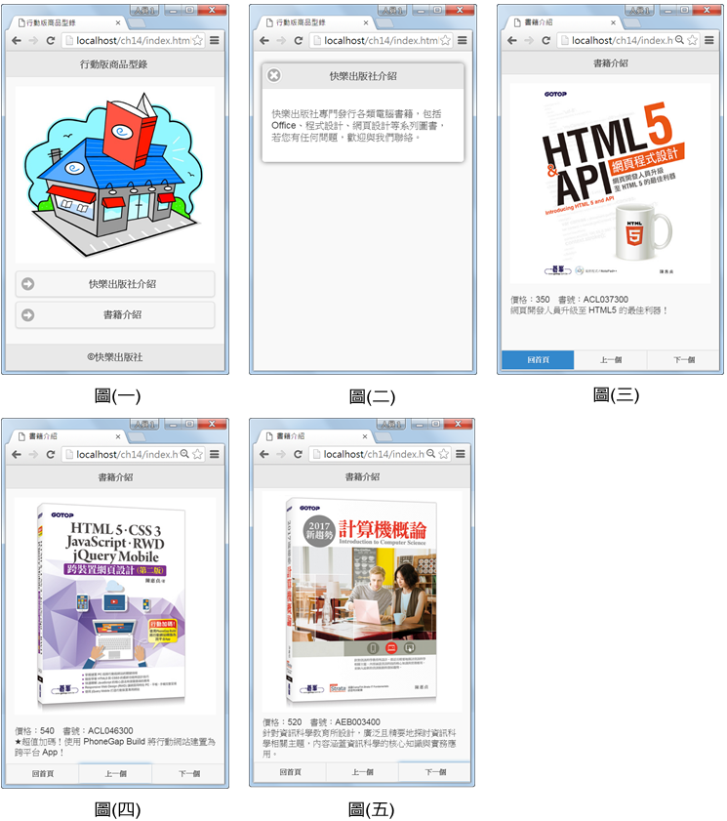
14-1 設計行動版網站介面
我們將使用HTML5、JavaScript、jQuery Mobile、PHP、MySQL等技術開發一個行動版商品型錄網站，這個網站的瀏覽結果如右圖。

Slide 4
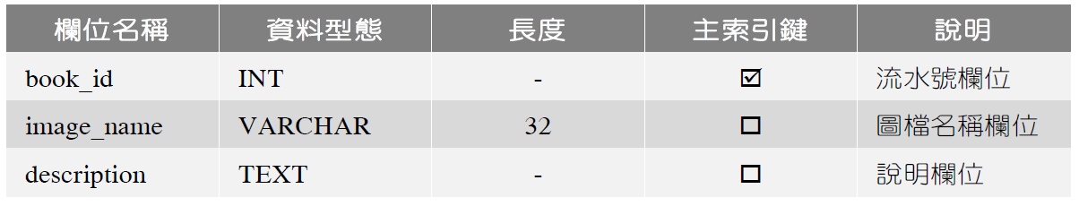
這個網站是由下列幾個檔案所組成：
ACL037300.jpg
ACL046300.jpg
AEB003500.jpg
AEB003400.jpg
AEN003400.jpg
mobile_store.jpg
index.html
get_book_info.php
mobile_store資料庫
我們使用了一個名稱為mobile_store的資料庫，裡面包含一個product資料表，以儲存產品資料，其欄位結構如下：

